Slide 1
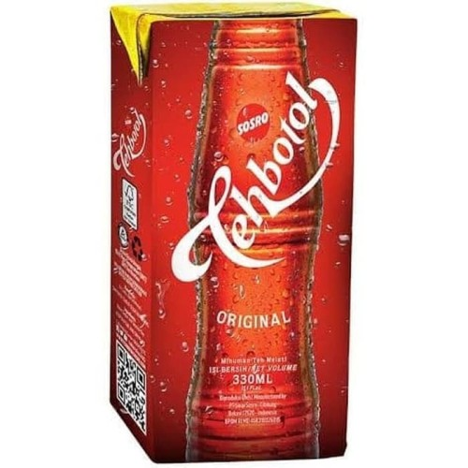
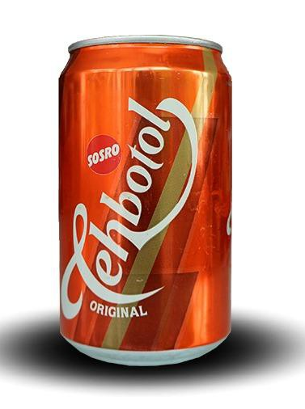


Produk Ready to Drink Dari Teh
Oleh: Reza Widyasaputra, S.TP., M.Si
Dosen Program Studi Teknologi Hasil Pertanian
Institut Pertanian Stiper Yogyakarta
Reza Widyasaputra /rezaws@instiperjogja.ac.id

Slide 2
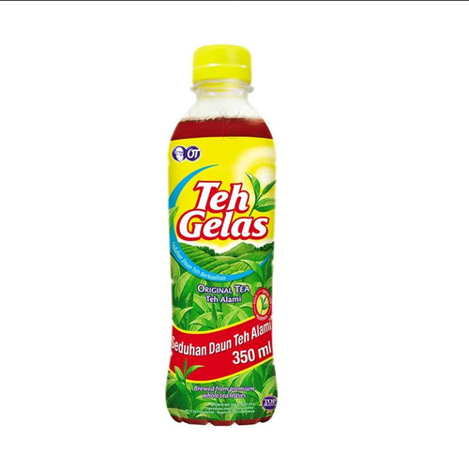
Reza Widyasaputra /rezaws@instiperjogja.ac.id

Slide 3
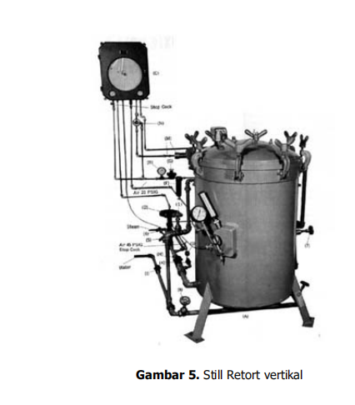
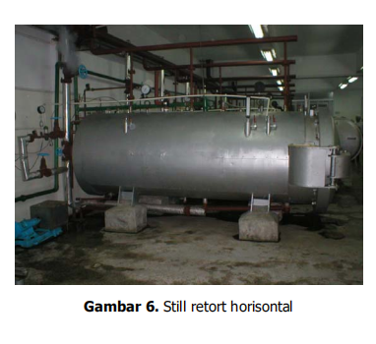
Reza Widyasaputra /rezaws@instiperjogja.ac.id

Slide 4
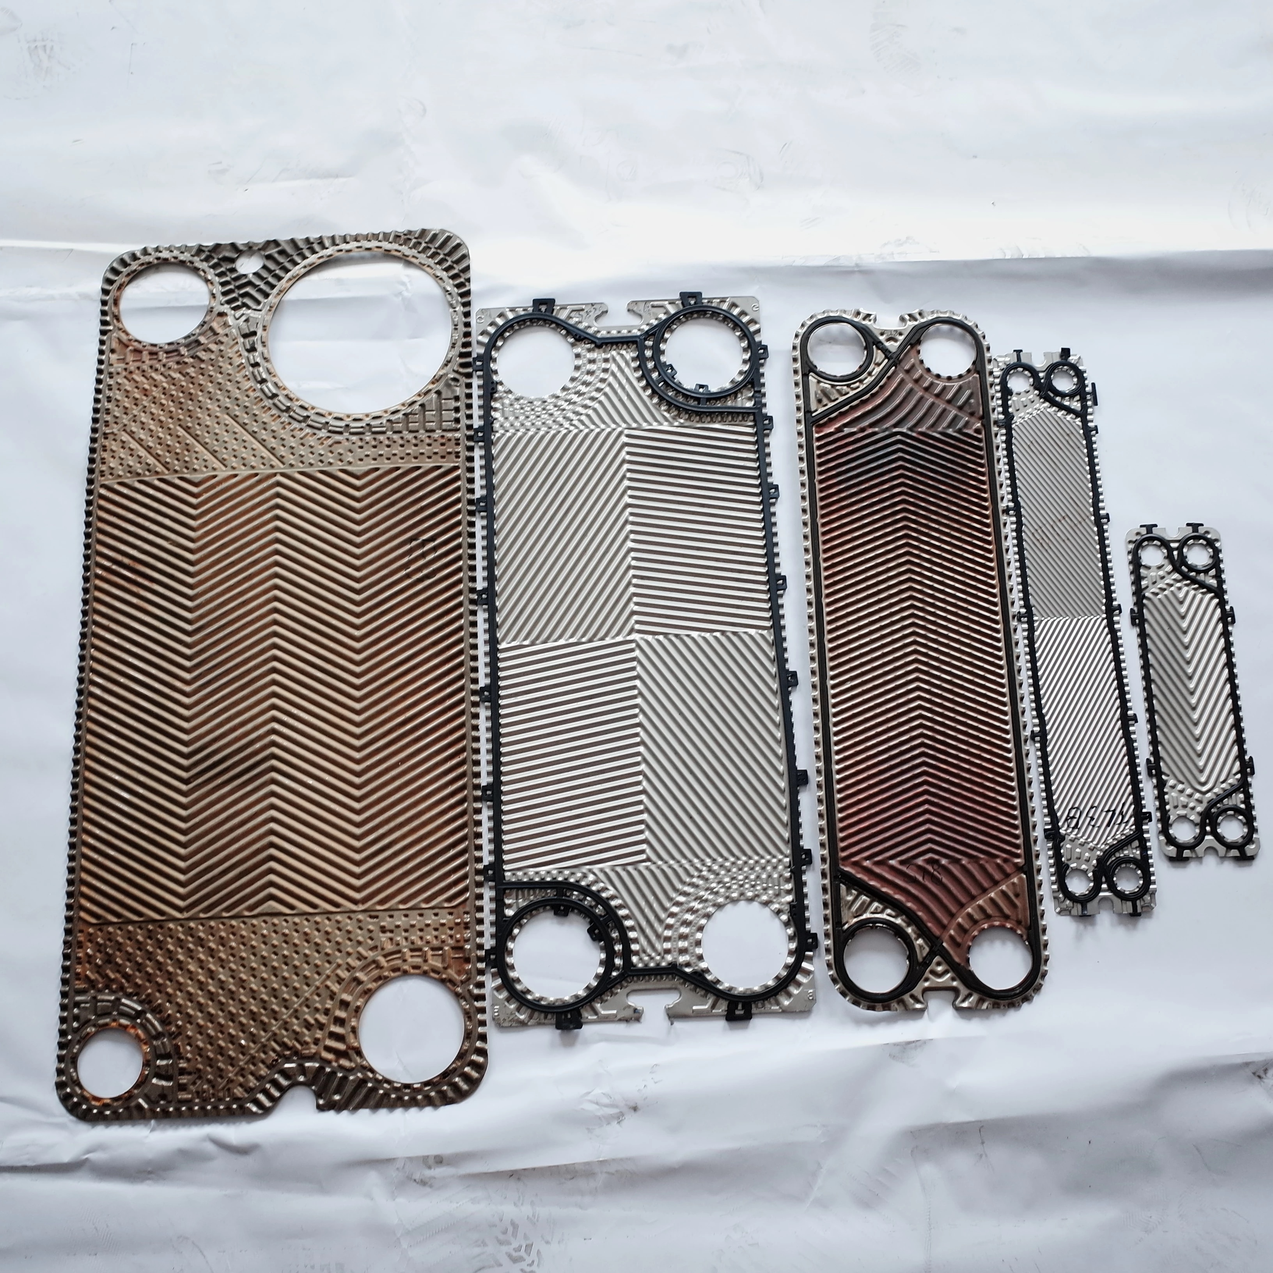
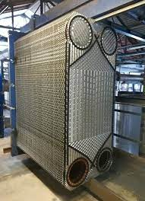
Reza Widyasaputra /rezaws@instiperjogja.ac.id

Slide 5
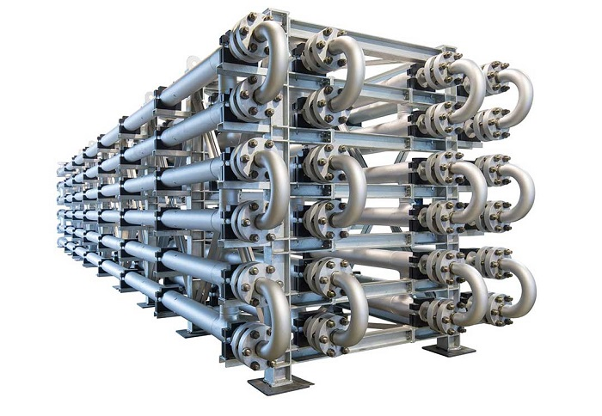
Reza Widyasaputra /rezaws@instiperjogja.ac.id

Slide 6
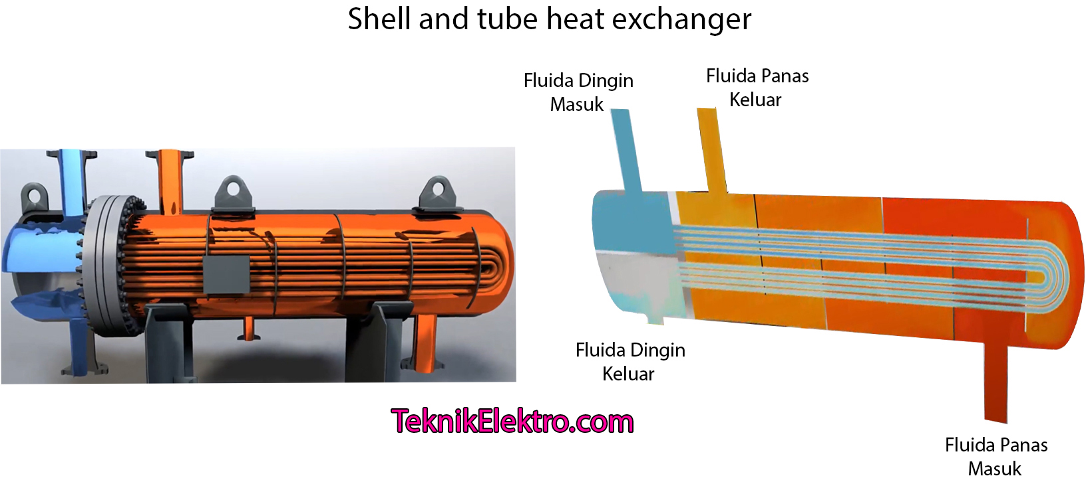
Reza Widyasaputra /rezaws@instiperjogja.ac.id

Slide 7
PROSES TERMAL
proses termal (sterilisasi/pasteurisasi) bertujuan untuk mengawetkan produk pangan dengan membunuh mikroba pem-busuk dan patogen menggunakan panas (suhu tinggi) selama waktu tertentu.
harus mempertimbangkan mutu akhir dari produk, dimana kerusakan mutu oleh pemanasan harus diminimalkan
Reza Widyasaputra /rezaws@instiperjogja.ac.id

Slide 8
optimasi proses termal diperlukan untuk dapat menentukan kombinasi suhu dan waktu selama pemanasan dan pendinginan yang dapat memenuhi kriteria kea-manan pangan dan mutu.
Karakteristik produk pangan dan jenis kemasan yang digunakan akan sangat menentukan kombinasi suhu dan waktu yang diperlukan untuk tujuan proses termal tersebut.
Reza Widyasaputra /rezaws@instiperjogja.ac.id

Slide 9
Suhu proses untuk membunuh spora mikroba patogen yang dapat mem-bentuk toksin dan dapat meracuni manusia umumnya dilakukan pada 110-130ºC selama waktu tertentu, tergantung pada kondisi dari produknya.
Semakin tinggi suhu maka akan semakin pendek waktu yang diperlukan untuk dapat membunuh mikroba tersebut. Salah satu mikroba patogen yang tahan panas adalah Clostridium botulinum.
Bakteri ini dapat membentuk toksin botulin pada kondisi anae-robik di dalam kemasan, terutama produk pangan dari kelompok yang berasam rendah (low acid food). Proses untuk membunuh mikroba ini adalah dengan sterilisasi.
Reza Widyasaputra /rezaws@instiperjogja.ac.id

Slide 10
JENIS PROSES PEMANASAN
Dasar : pengaruh mematikan pada mikrobia
Blanching
Pasteurisasi
Sterilisasi
Reza Widyasaputra /rezaws@instiperjogja.ac.id

Slide 11
Blanching
Suhu dibawah 100 oC, waktu singkat
Menggunakan uap air panas atau air panas
Tujuan :
  Inaktivasi enzim
  Melunakan jaringan
  Mempertahankan warna
Reza Widyasaputra /rezaws@instiperjogja.ac.id

Slide 12
Pasteurisasi
Suhu dibawah 100 oC, bisa juga suhu tinggi tapi waktu singkat
Tujuan: menghambat/mematikan sel
Dapat merusak : jamur, yeast, bakteri gram – dan sebagian gram +
Yang dapat bertahan :
  Termodurik : bertahan tapi tidak dapat tumbuh, contoh streptococcus, Lactobacillus
  Termofil : Bertahan dan dapat tumbuh, contoh Bacillus, Clostridium
Contoh : HTST pada susu, suhu 145 oF 30 menit atau 161 oF 15 detik
Reza Widyasaputra /rezaws@instiperjogja.ac.id

Slide 13
Sterilisasi
Suhu 121 oC
Tujuan : mematikan sel vegetatif dan spora
Proses yang dikembangkan : UHT (ultra high temperature, mulai 190-210 oF sampai 300 oF selama 1 detik
Reza Widyasaputra /rezaws@instiperjogja.ac.id

Slide 14
dalam produk makanan kaleng yang disterilisasi mungkin masih mengandung mikroba termofilik yang masih hidup, namun tidak akan mampu bergerminasi pada kondisi penyimpanan normal (28-35ºC).
Namun, apabila produk ini disimpan pada suhu di atas normal, yaitu di atas 35ºC, maka bakteri termofilik akan tumbuh dan akan menyebabkan kerusakan produk.
Reza Widyasaputra /rezaws@instiperjogja.ac.id

Slide 15
Oleh karena itu, pada kondisi penyimpanan suhu tropis perlu dipertimbangkan adanya potensi mikroba termofilik tumbuh, sehingga kombinasi suhu dan waktu pema-nasan perlu lebih besar dibanding produk yang disimpan pada suhu non-tropis.
Produk pangan dalam kemasan yang telah terjamin terbebas dari Clostridium botulinum tetapi masih mengandung bakteri termofilik disebut dengan produk steril komersial
Reza Widyasaputra /rezaws@instiperjogja.ac.id

Slide 16
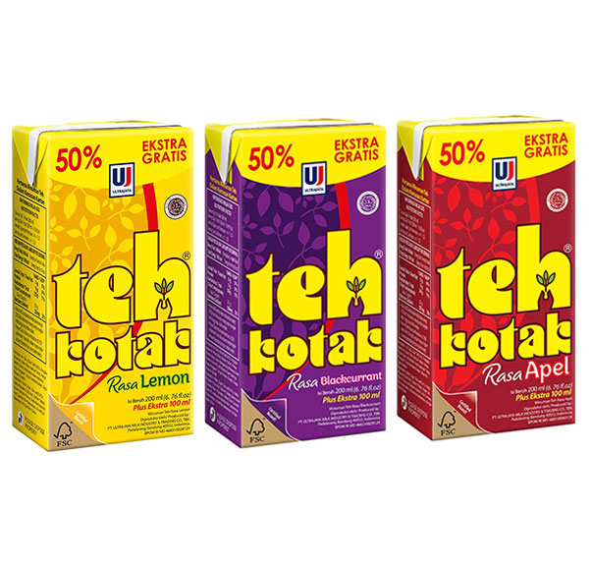
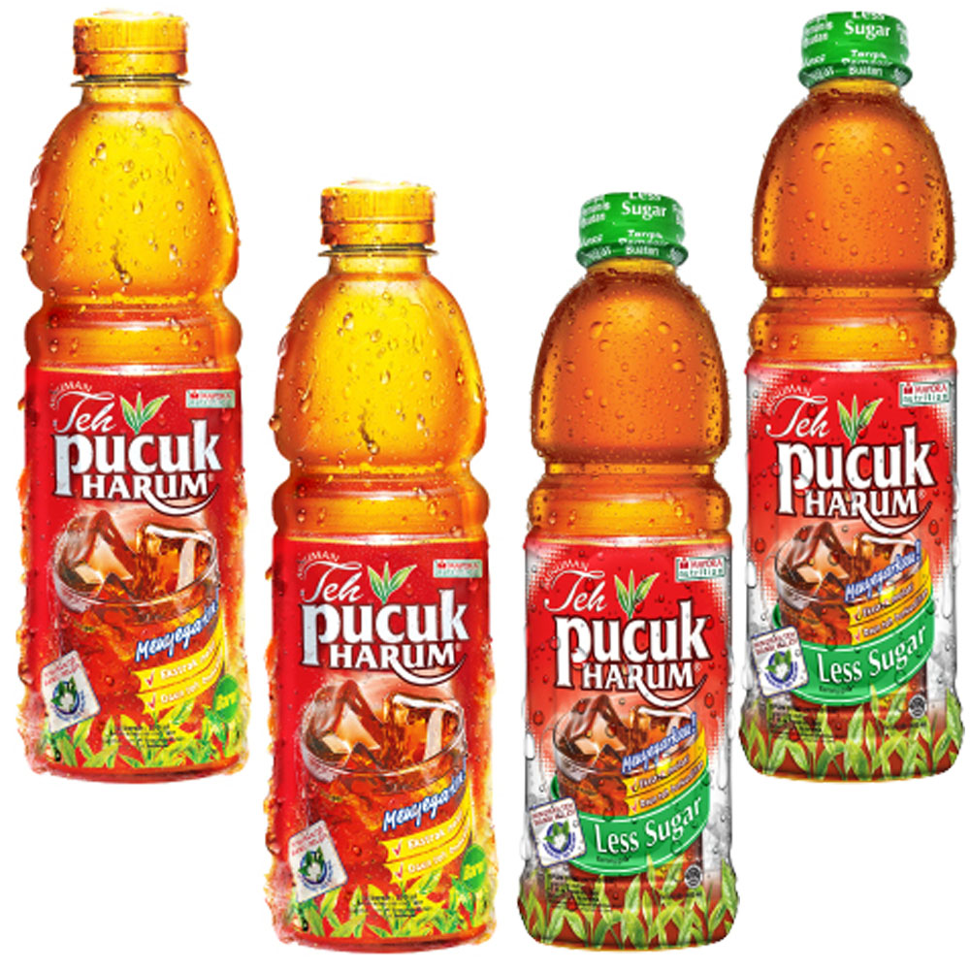
Reza Widyasaputra /rezaws@instiperjogja.ac.id

Slide 17
PROSES ASEPTIS
Reza Widyasaputra /rezaws@instiperjogja.ac.id

Slide 18
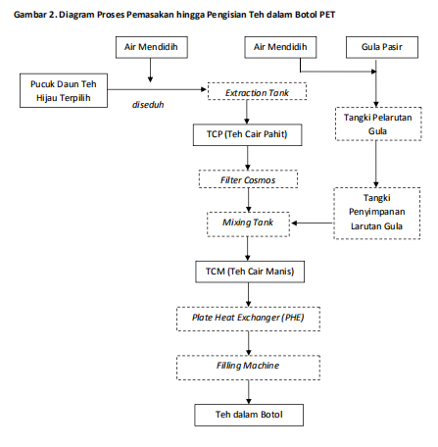
Reza Widyasaputra /rezaws@instiperjogja.ac.id

Slide 19
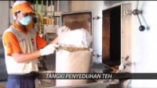
Reza Widyasaputra /rezaws@instiperjogja.ac.id

Slide 20
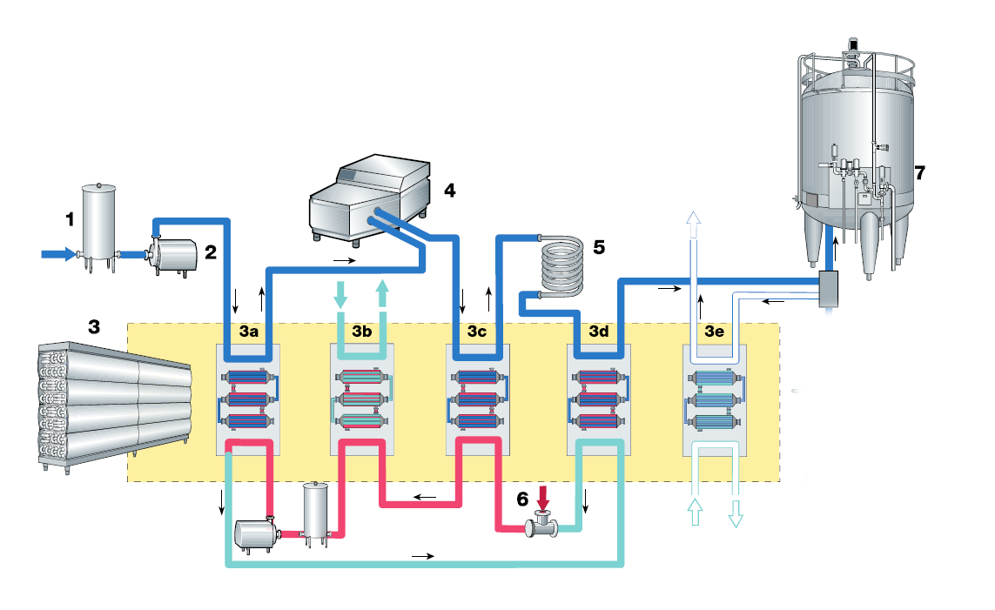
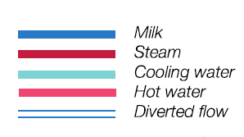
Proses Sterilisasi
Parameter
Suhu Sterilisasi :
- Choco : 144-145 ºC
- Non Choco : 141-143 ºC
- Plain : 140 ºC
Stting FDV
- Choco : 141 ºC
- Non Choco dan Plain : 136 ºC
Parameter
Hoding time : 4 second
Tekanan Homo (2 stage) : 200/50 Bar
Suhu Output : 20-30 ºC
Flowrate :
- ST2&3 :6.000 L/H
- ST1 : 10.000 L/H
Aseptic Tank
Balance Tank
Homogeniser
Holding Tube
141-145 °C
Feed Pump
Medium Cooling Section
Regenerative Cooling Section
Preheating Section
65-75 °C
Heating Section
85-95 °C
Turbular Heat Exchanger
Steam Injection Head

Slide 21
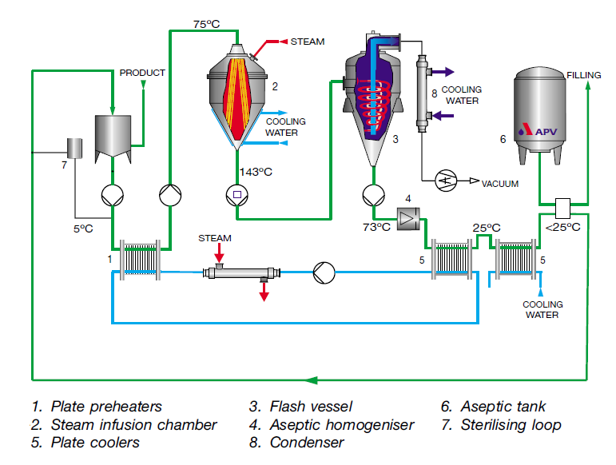
Reza Widyasaputra /rezaws@instiperjogja.ac.id

Slide 22
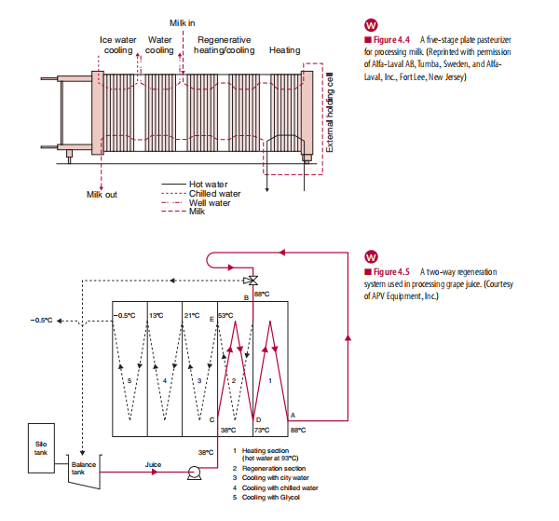
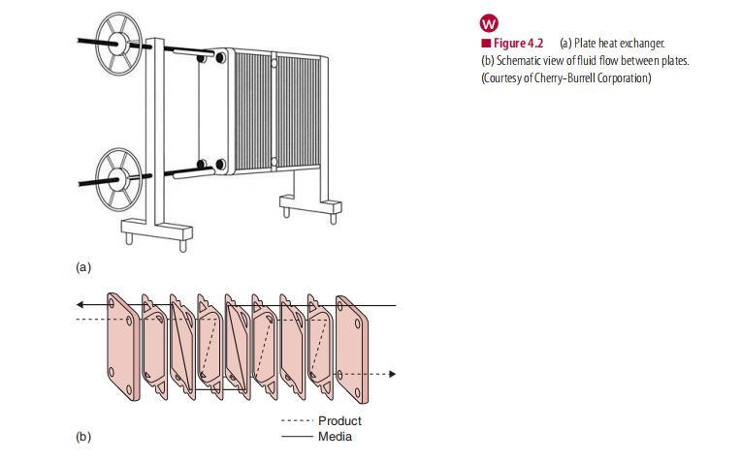
Reza Widyasaputra /rezaws@instiperjogja.ac.id

Slide 23
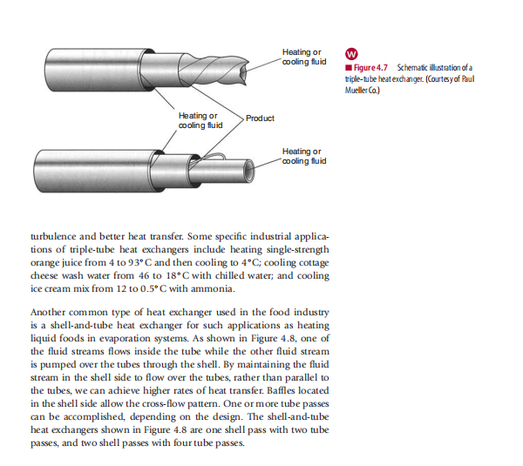
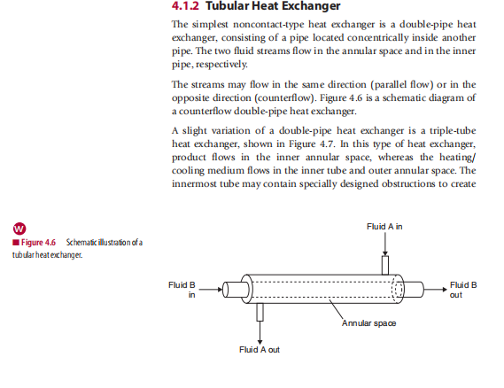
Reza Widyasaputra /rezaws@instiperjogja.ac.id

Slide 24
Aseptic Tank
Nama Alat | Fungsi
Steril air fiIter | Filter compressed air agar udara tetap steril, saat preheating dipanaskan pada temp >125 °C
Safety valve | Membuang kelebihan tekanan
Agitator | Mengaduk produk dalam tangki agar tetap homogen
Pressure transmitter | Memberi sinyal keberadaan produk (pressure) dijalur (pipa)
Load cell | Mengukur berat (volume tangki)
Filling cluster | Jalur inlet produk masuk aseptic tank, steam barrier produk di aseptic tank sebelum pengisian selanjutnya, jalur supply CIP
Parameter
Suhu AT. : 20-30 ºC
Press. AT : 1,3-1,5 Bar
Kap. : AT1=30T, AT2 & AT3=20T
Agitator : 300 rpm

Slide 25
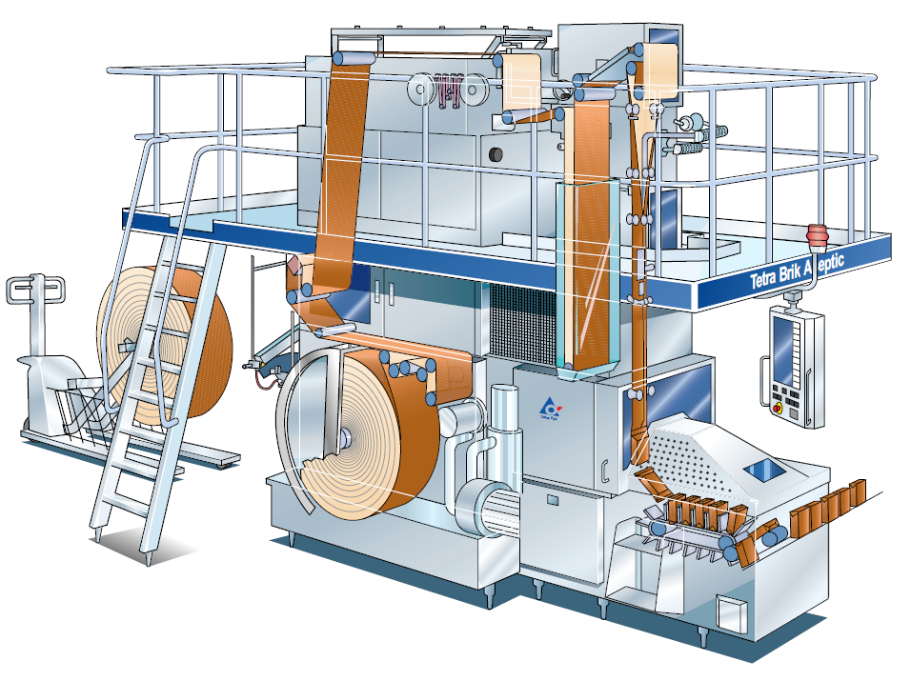
Filling
Strip Aplicator
TB19 : 190-350°C
TB19 : 190-350°C
A3 : 256 °C
Calender Roller
Press : 0,2 Bar
Steril Bath (H2O2)
Kons. : 30-50 %
Temp : 69-80 °C
Air Knife
Temp. : 115-135°C
Longitudinal Sealing
Press. : 2-2,7 kPa
Temp. : 250-365 °C
Paper Splicing Unit
Jaw System
Transversal Sealing
Press. : 6-10 Bar
Final Folder

Slide 26
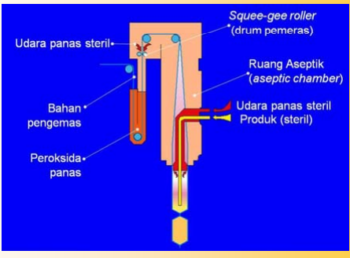

Slide 27
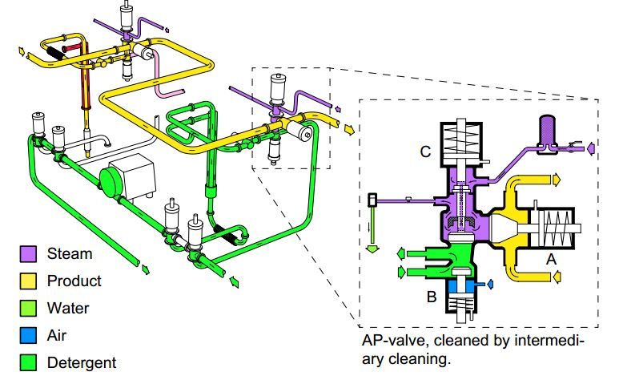
INTERMEDITE CIP
Filling
Parameter
Kons. Lye : 1,5-2%
Temp. Lye : Min. 80 °C
Squence Intermedite CIP
Rinse→Hot water→Lye→Rinse
merupakan proses cleaning dimana valve C dalam kondisi tertutup dan masi adanya produc pada jalur AT (aseptic tank). CIP ini dilakukan ketika dalam kodisi bermasalah sehingga diwajibkan untuk CIP.
Product Valve (A)
Sterile Air Valve (B)
Steam Valve (C)

Slide 28
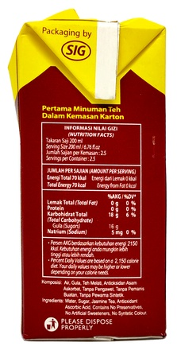
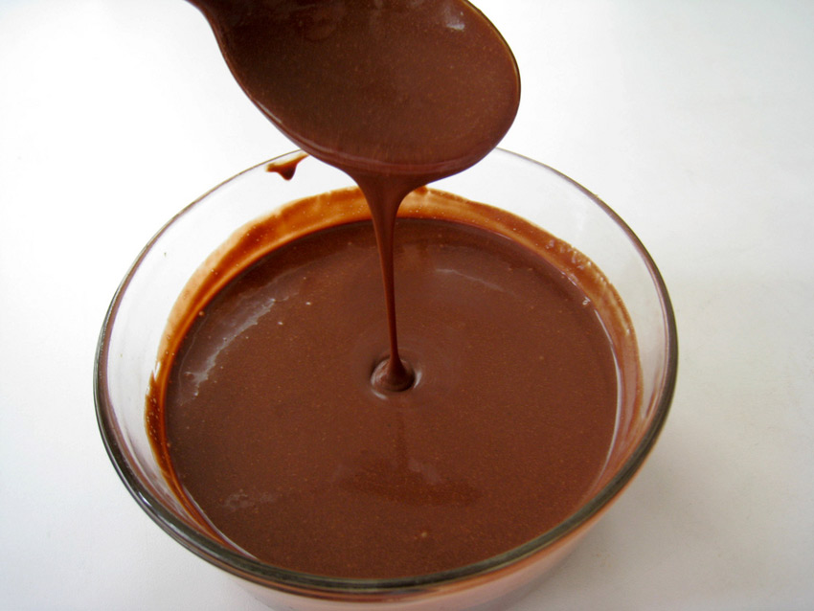


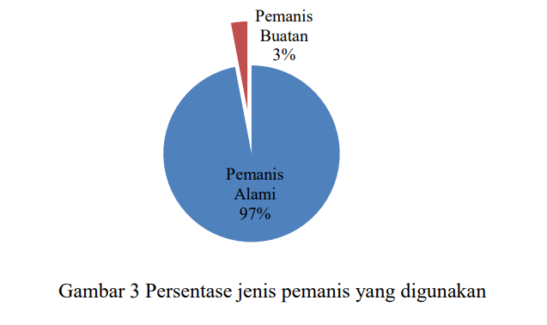
Reza Widyasaputra /rezaws@instiperjogja.ac.id

Slide 29
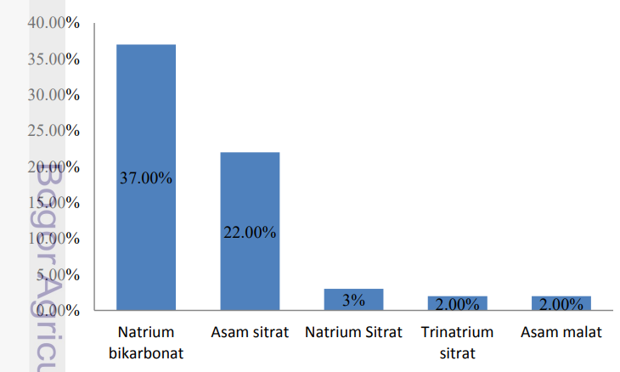
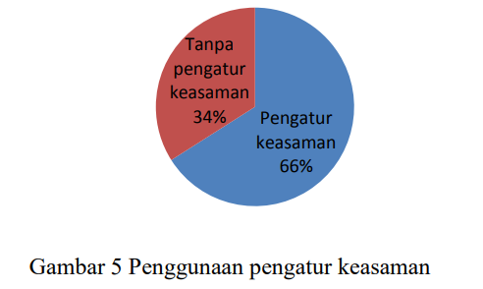
Reza Widyasaputra /rezaws@instiperjogja.ac.id

Slide 30
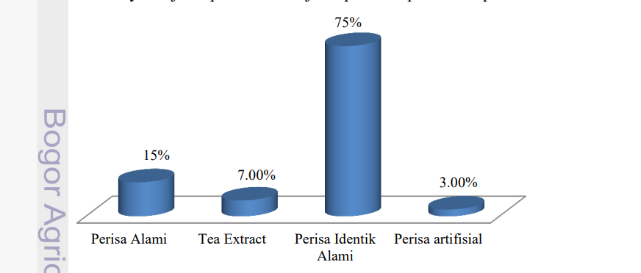
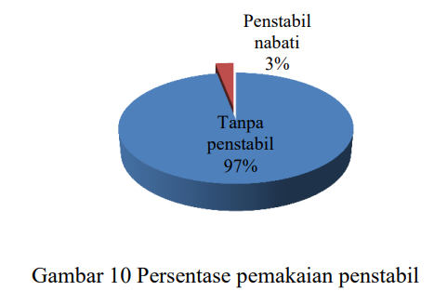
Reza Widyasaputra /rezaws@instiperjogja.ac.id

Slide 31
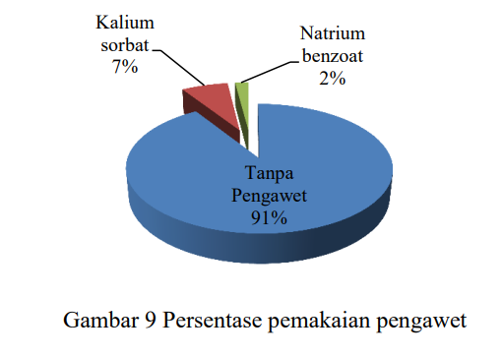
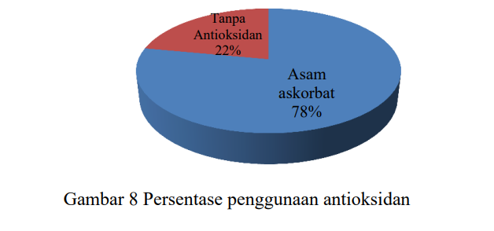
Reza Widyasaputra /rezaws@instiperjogja.ac.id

Slide 32
TUGAS INDIVIDU
Amati dua produk (dengn merk yang berbeda) minuman teh dalam kemasan
Buatlah Tabel yang berisi komposisi dan fungsinya. Contoh:
Komposisi | Kategori | Fungsi
Daun Teh | Bahan Baku Utama | Sebagai bahan baku utama memberikan flavour dan Warna Teh
Gula Pasir | Pemanis | Memberikan rasa manis
Asam Sitrat | Pengatur Keasaman | ……………………………………….
Reza Widyasaputra /rezaws@instiperjogja.ac.id

